Slide 1
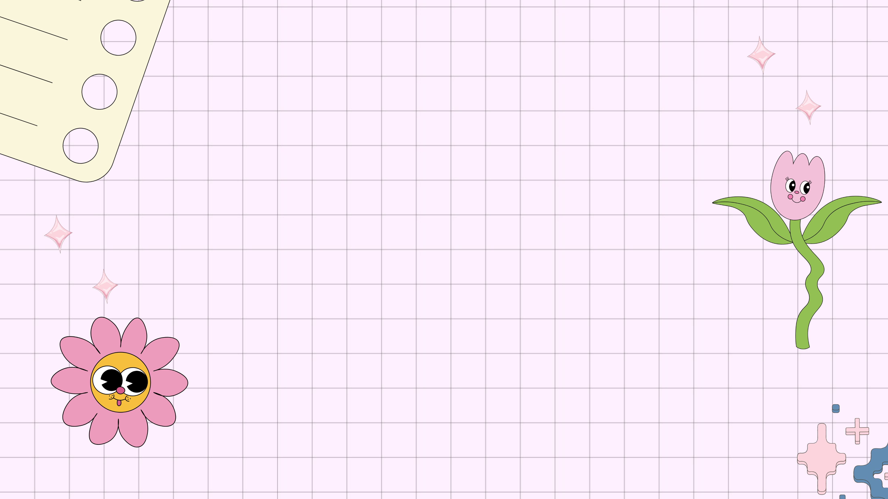


Slide 2






PLAY

Slide 3
Các bạn ơi! Những chiếc tàu ngoài hành tinh (UFO) đang bị mắc kẹt, do không giải mã các tín hiệu vệ tinh. HÃY GIÚP CÁC BẠN ẤY NHÉ! Mỗi tín hiệu đúng, 1 chiếc UFO sẽ được khởi động và về được hành tình của mình.
ĐI NÀO

Slide 4



Slide 5



126 + 45 = ?
A. 171
C. 161
B. 181
D. 151

Slide 6
100 – 30 = ?
A. 60
B. 50
C. 70
D. 40

Slide 7
88 – 43 =?
A. 44
C. 45
B. 43
D. 42

Slide 8
83 + 17 = ?
A. 98
C. 99
B. 97
D. 100

Slide 9









Slide 10


Slide 11

Tìm số hạng trong một tổng
Một túi có 14 quả táo gồm táo xanh và táo đỏ, trong đó có 10 quả táo xanh. Hỏi có bao nhiêu quả táo đỏ?
14
Số táo đỏ bằng tổng số táo trừ đi số táo xanh.
Táo đỏ
Số táo đỏ là:
14 – 10 = 4 (quả)
10
?
10 + = 14
Muốn tìm một số hạng, ta lấy tổng trừ đi số hạng kia
?
Số hạng
Số hạng
Tổng

Slide 12


Muốn tìm số hạng, ta lấy tổng trừ đi số hạng kia.

Slide 13


Slide 14

  Mẫu:
  +
  10
  =
  26
?
  26 - 10 = 16
Tìm số hạng (theo mẫu).

Slide 15





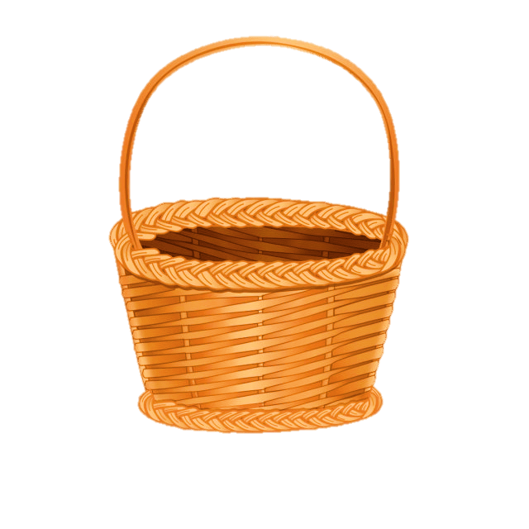
KHỈ HÁI ĐÀO
Khỉ hái đào
Notes:
Cre by Diệu Hiền

Slide 16
  +
  20
  =
  35
15
?
  35 - 20 = 15

Slide 17
  +
  =
10
?
  15
  25
  25 - 15 = 10

Slide 18
13
  =
?
  15
  +
  28
  28 - 15 = 13

Slide 19
2
Số
Số hạng = Tổng – số hạng kia
Số hạng | 18 | ? | 21 | ? | 60
Số hạng | 12 | 16 | ? | 18 | ?
Tổng | 30 | 38 | 54 | 40 | 170
22
22
33
110

Slide 20

Hai bến có tất cả 65 thuyền để chở khách đi tham quan, trong đó bến thứ nhất có 40 thuyền. Hỏi bến thứ hai có bao nhiêu thuyền?
Tóm tắt
Hai bến : 65
Bến thứ nhất : 40
Bến thứ hai : ?

Slide 21
Bài giải
Số thuyền bến thứ hai là:
65 – 40 = 25 (thuyền)
Đáp số: 25 thuyền

Slide 22



